Slide 1
ICS小班 Week4
2026.9.30

Slide 2
Lec6: Machine Prog: Procedures

Slide 3
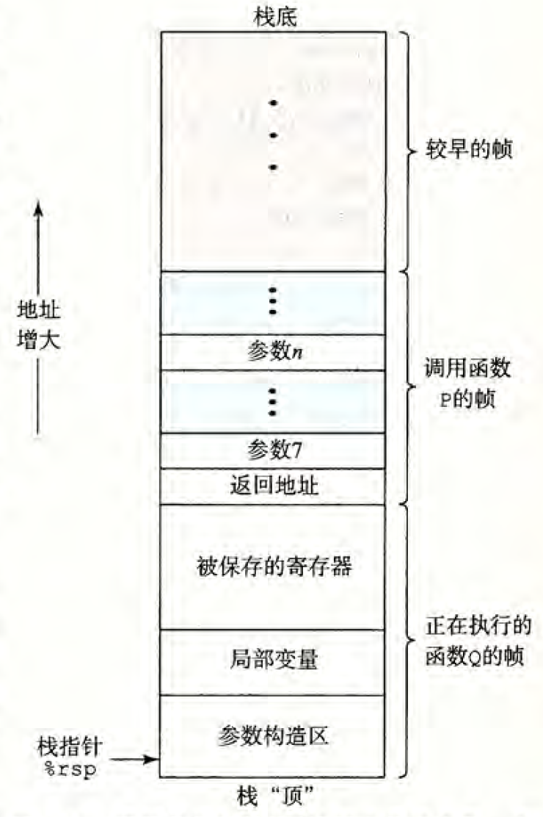
过程
运行时栈
- 从高地址向低地址增长
- 参数的顺序（参数7在栈顶）
- 参数无论大小均 8 字节对齐
- P 的帧中参数是调用 Q 使用的参数
- P 的返回地址属于 P 的栈帧

Slide 4
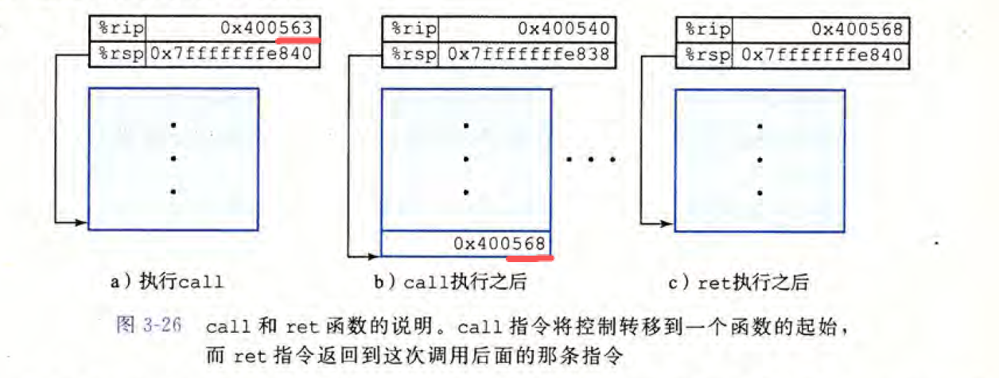
过程

Slide 5
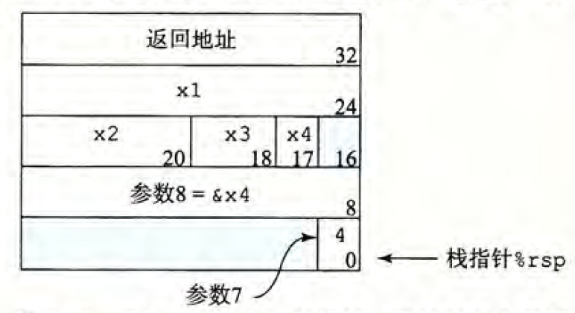
过程
局部数据必须存放在内存中的情况：
1、寄存器不足够存放所有数据
2、对局部变量使用地址运算符 &，必须为它产生地址
3、局部变量是数组或结构
局部数据不需 8 字节对齐

Slide 6
过程
被调用者保存：%rbx、%rbp、%r12~%r15
调用者保存：其他所有寄存器除 %rsp
“保存”即需要负责恢复寄存器中的数据
如 P 调用 Q，则 P 是调用者，Q 是被调用者
Q 可以使用 %rbx、%rbp、%r12~%r15，但需在返回前恢复
其他（除%rsp）需由 P 自行保存，Q 可以任意使用，不负责恢复

Slide 7
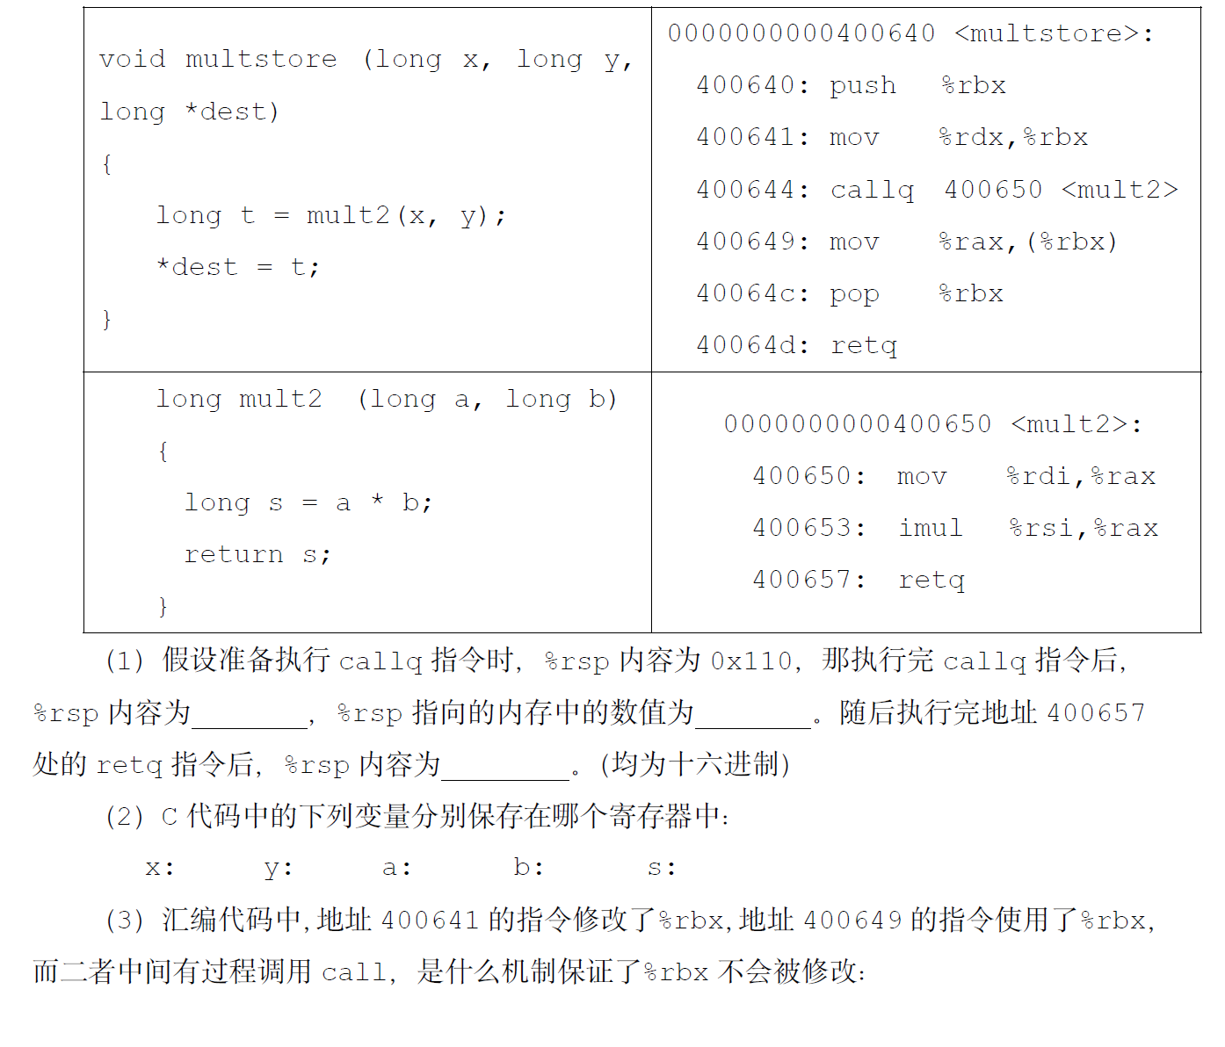
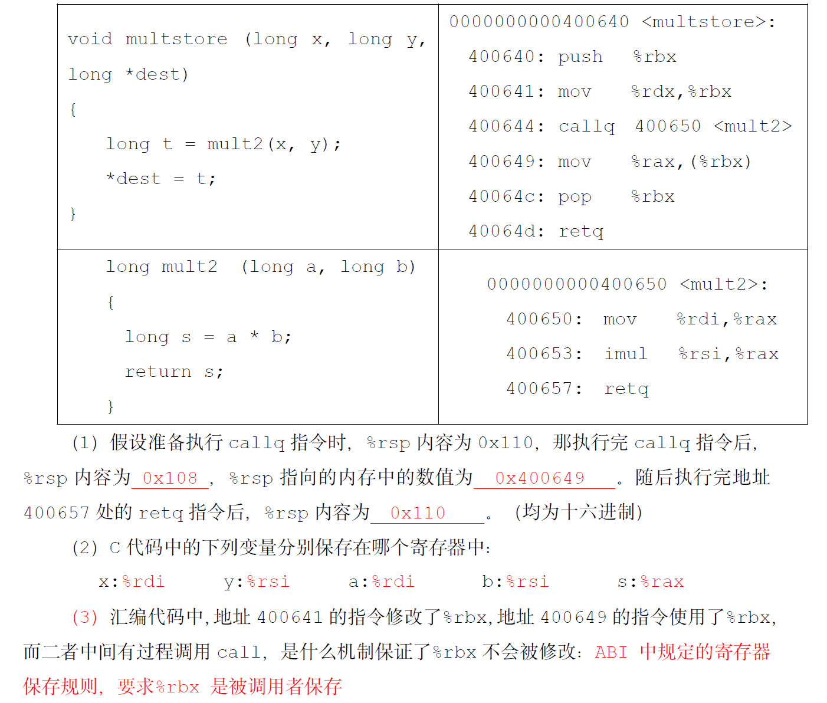
练习

Slide 8
Lec7: Machine Prog: Data

Slide 9
数组
地址 = 首地址 + 索引·元素大小
嵌套数组同理，行优先
索引值 = Ci + j，C为每行元素个数

Slide 10
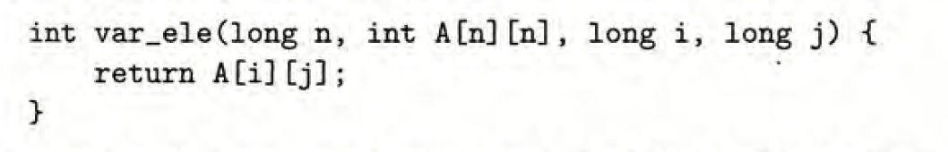
数组
变长数组
- n 在参数 A[n][n] 之前
- 必须用乘法指令计算地址，不能用移位和加法

Slide 11
结构 / 联合
struct / union
数据对齐：
1、T 类型的对象地址必须为 sizeof(T) 的倍数
2、struct/union 整体对齐到最大的成员

Slide 12
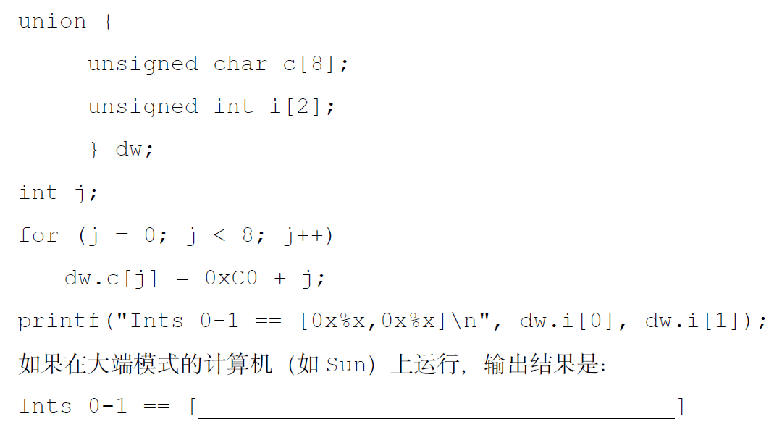
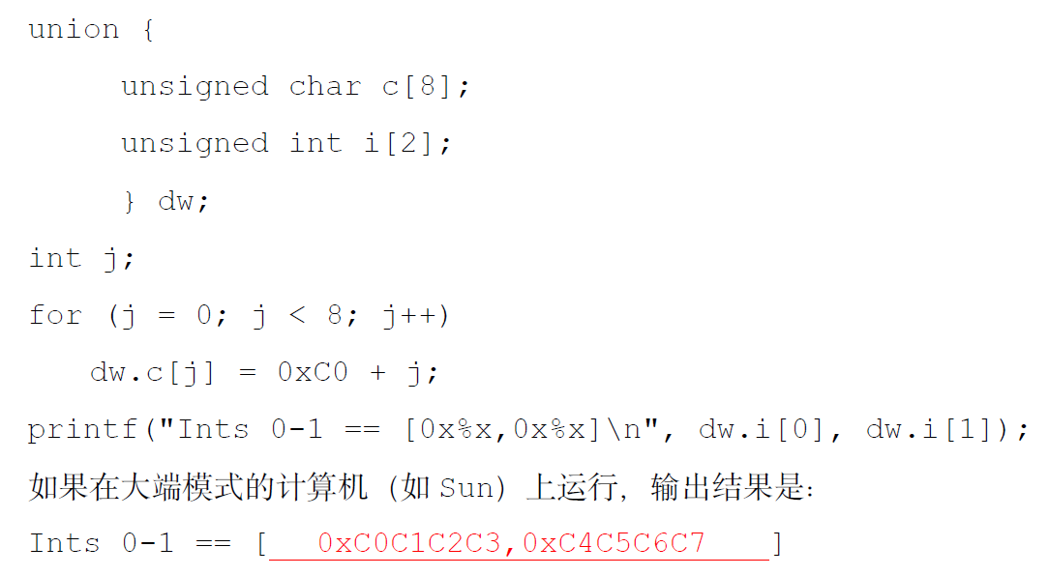
练习

Slide 13
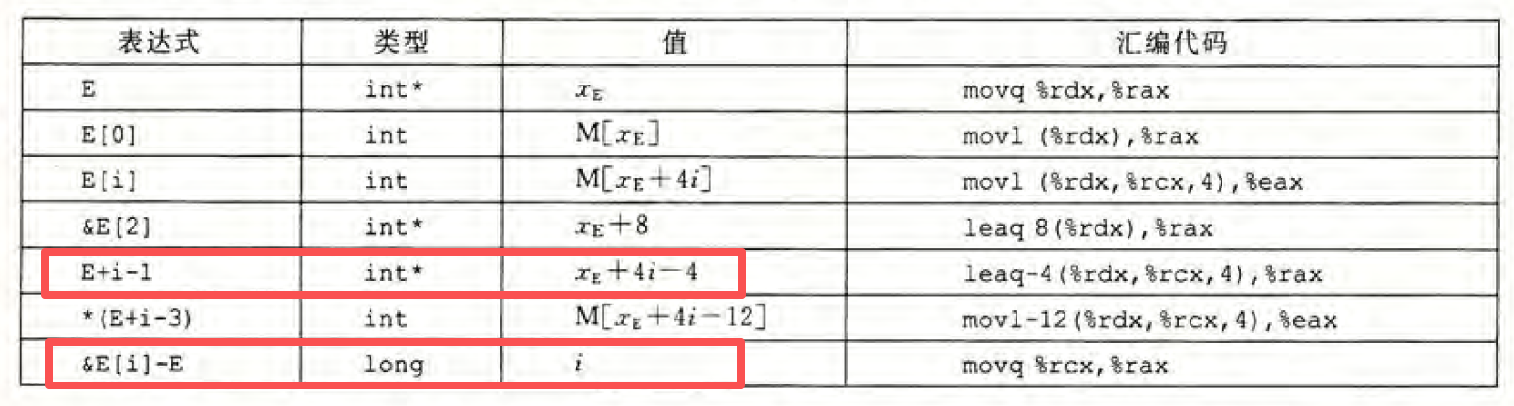
指针
假设 A₁、A₂ 是类型 T 的指针，值分别为 p₁、p₂，i 是整数则：
1、A₁ + i 的值为 p₁ + i * sizeof(T)
2、A₂ - A₁ 的值为 (p₂ - p₁) / sizeof(T)

Slide 14
指针
函数指针
- int *f()：函数，返回值为 int *
- int (*f)()：函数指针，指向 int ()

Slide 15
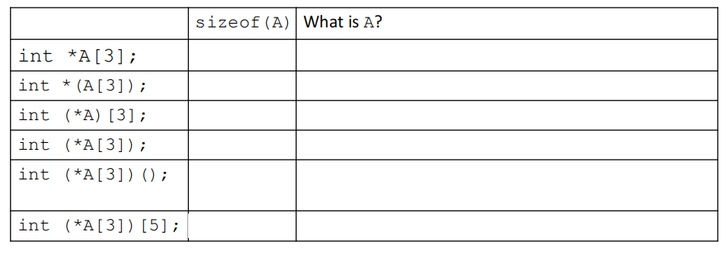
练习
1、24；一个数组，元素类型为 int *（指向 int 类型的指针）
2、24；同 1
3、8；一个指针，指向一个长为 3 的 int 数组

Slide 16
练习
4、24；同 1
5、24；一个数组，元素类型为 int (*)()（指向 int () 的指针）
6、24；一个数组，元素类型为 int (*)[5]（指向 int [5] 的指针）

Slide 17
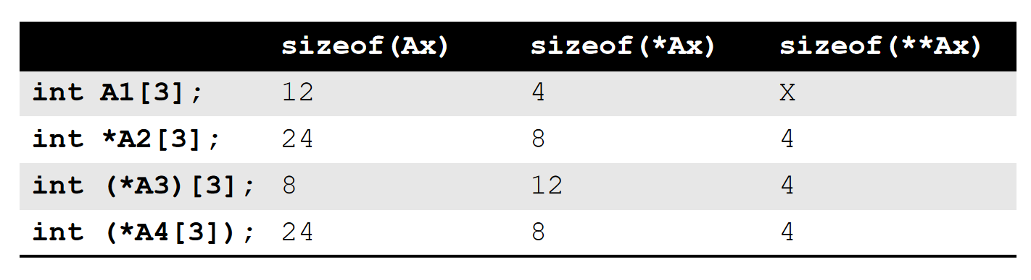
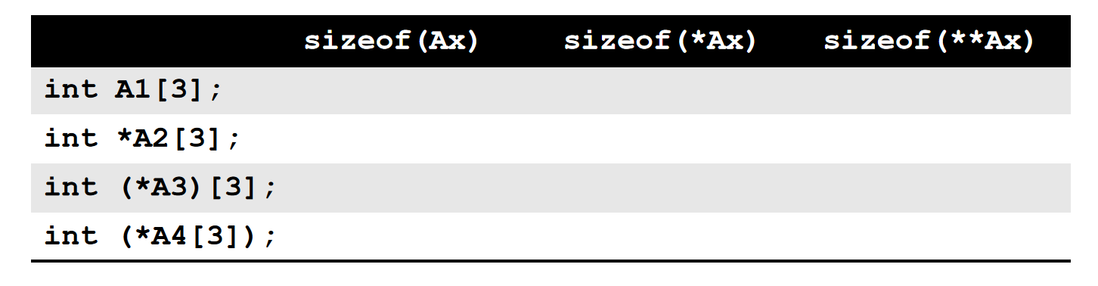
练习
1、长为 3 的 int 数组；int（即 A1[0]）；无
2、长为 3 的 int* 数组；int *（即 A2[0]）；int（即 *A2[0]）
3、指向 int [3] 的指针；int [3]；int
4、同 2

Slide 18
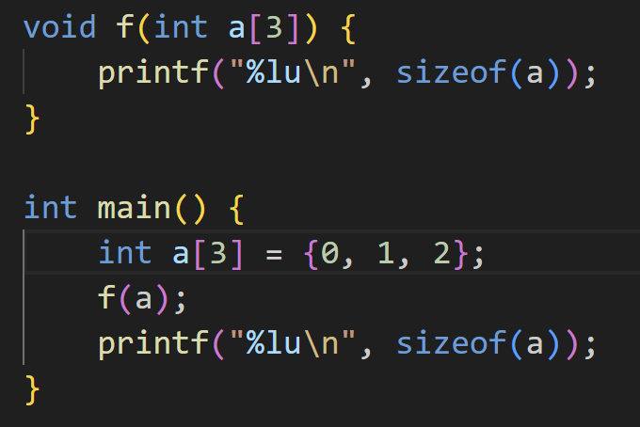
练习
8
12
函数中的a理解为int *

Slide 19
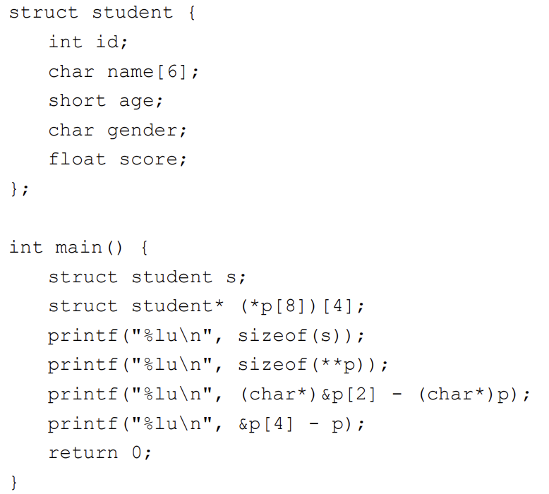
练习
1、4+6+2+(1+3)+4=20
2、p 是 8 个元素的指针数组；*p 是数组 p 第一个位置的值，即是一个指针；**p 是该指针指向的值，即 struct student *[4]，长为 4 的指针数组，大小 4*8=32
3、p 是指针数组，指针类型大小为 8，差值 2*8=16
4、无论是什么类型，最终都会除以类型大小，故为 4

Slide 20
知识前瞻
缓冲区溢出
- 如何实现攻击（关于 attacklab）
- 对抗的方法

Slide 21
知识前瞻
变长栈帧
- 为什么需要
- 如何管理

Slide 22
知识前瞻
浮点代码
- 相关寄存器的使用

Slide 23
练习
2021 期中 汇编大题

Slide 24
谢谢！

